Slide 1
Erasmus és Erasmus+ projektjeim
Szajkó Gábor
Gazdasági és vidékfejlesztési agrármérnök

Slide 2
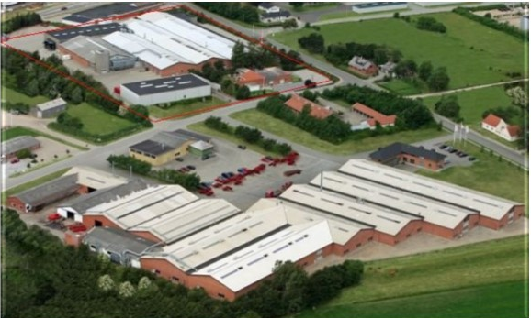
Szakmai gyakorlat - Dánia
2016. augusztus - október
12 hét Mors szigetén
HE-VA Aps. – mezőgazdasági gépgyártás
Nyelvi felmérés, sok dokumentáció

Slide 3
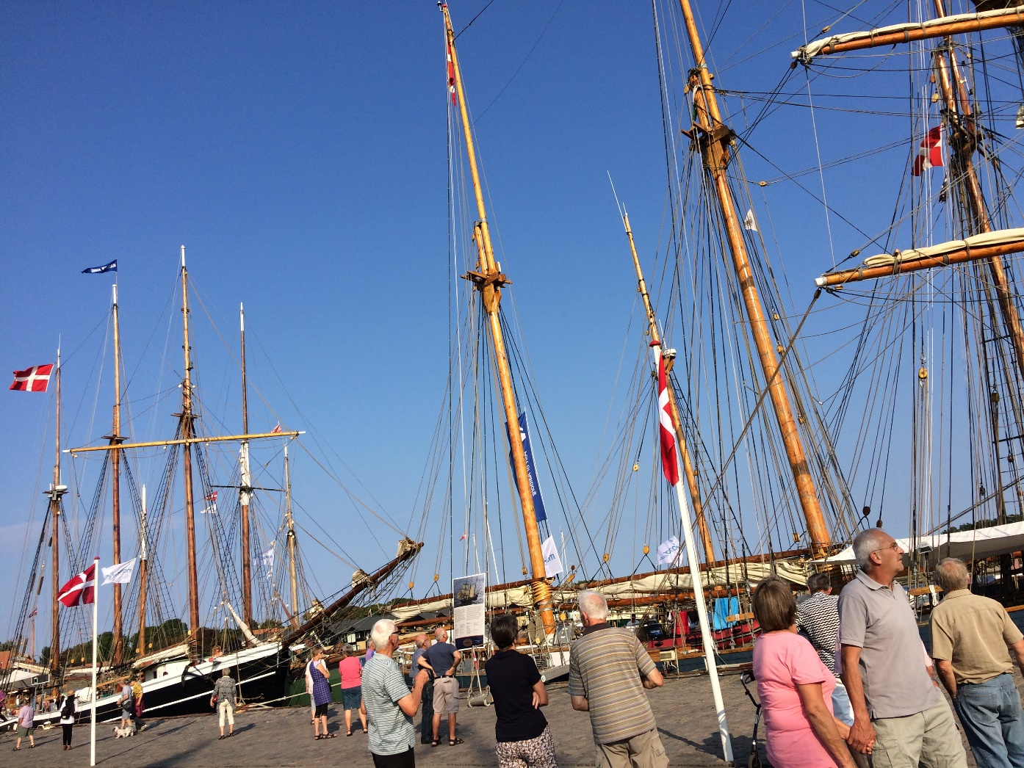
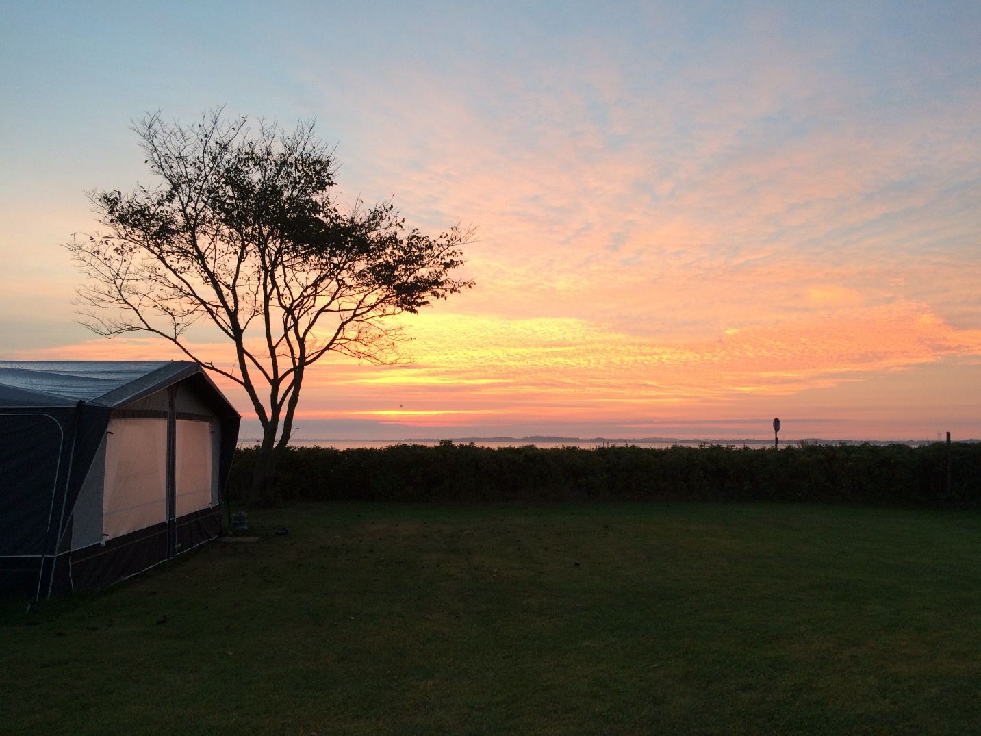

Slide 4
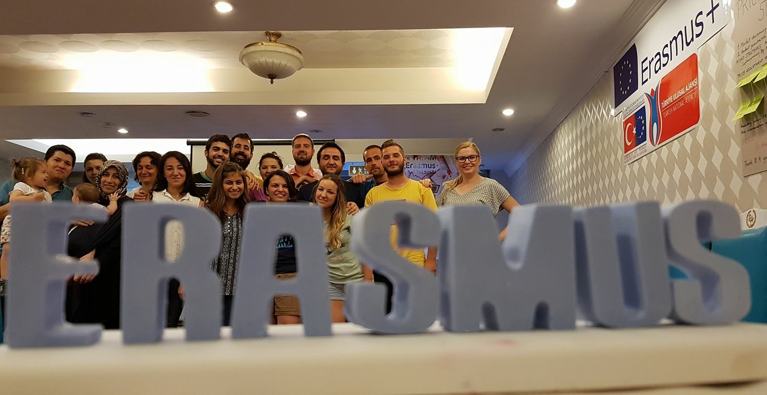
Erasmus+ projektek (KA1 kategória)
Youth Exchange: különböző országból érkező fiatalok csoportjainak teremt lehetőséget a találkozásra.
EVS – European Volunteer Service: teljes idős önkéntes szolgálat maximum 12 hónapon keresztül.
Training, seminar, study visit: tanulmányút és továbbképzések ifjúsági szakemberek részére.
Civil szervezetek, egyesületek
Meghatározott útiköltség-térítés, szállás és étkezés biztosítása

Slide 5
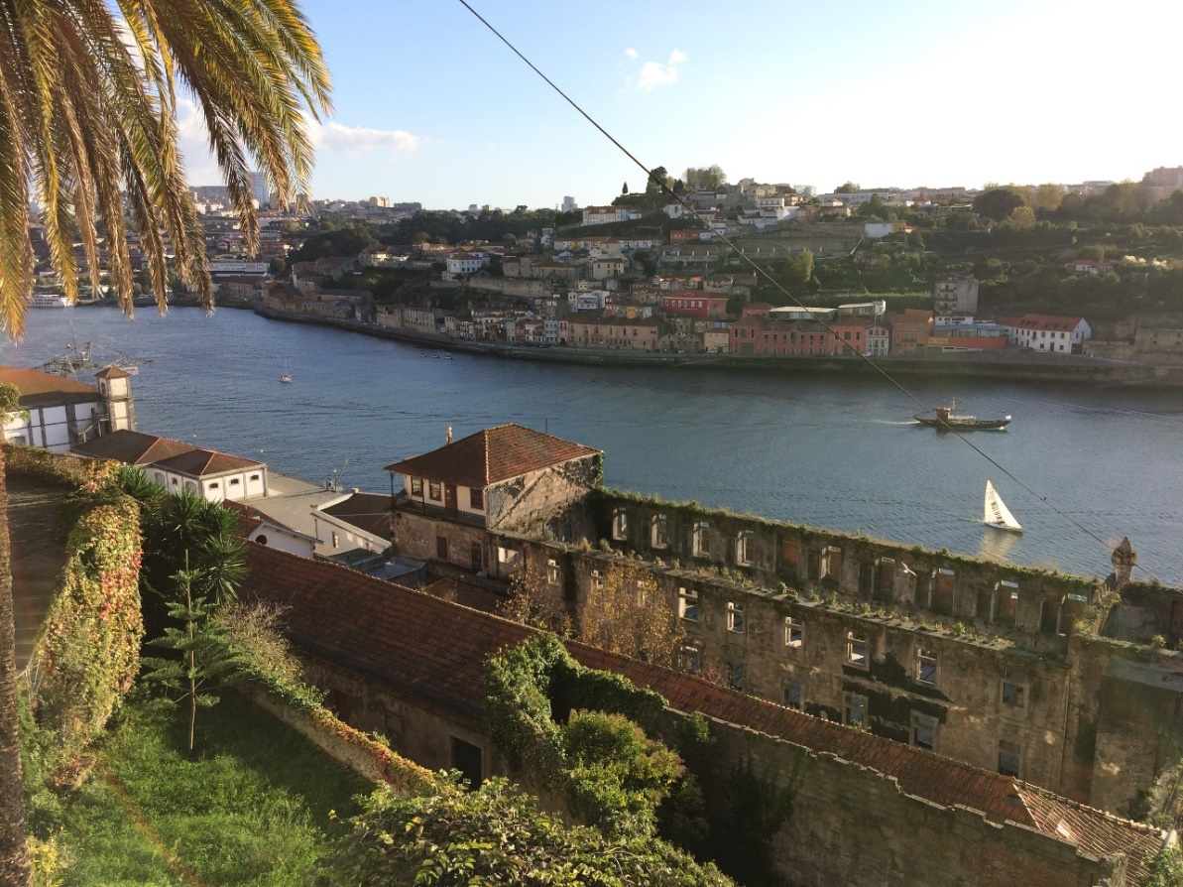
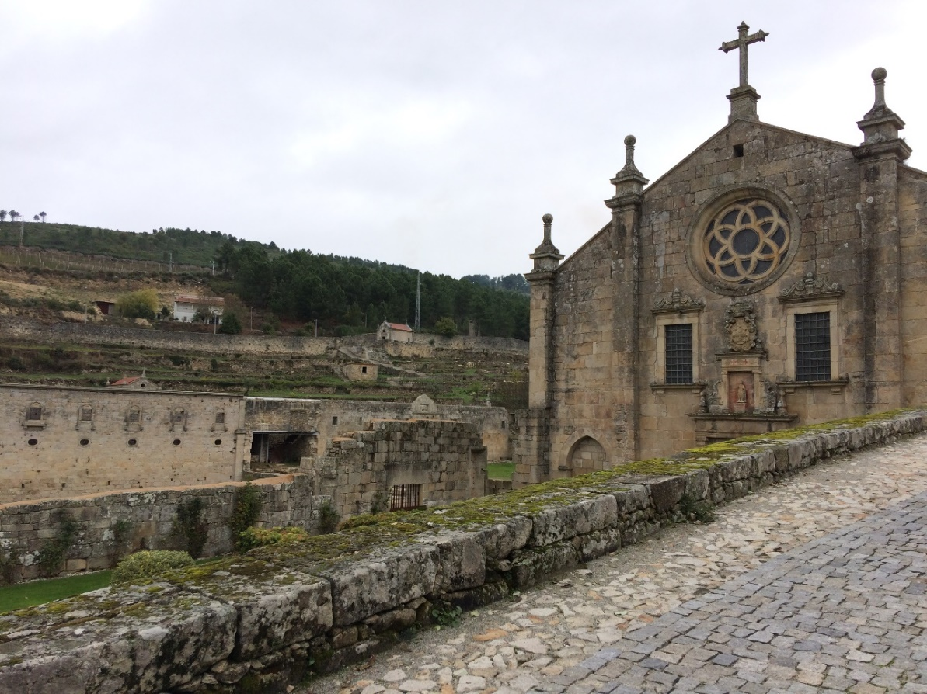
Tarouca, Portugália (Youth exchange)
2016. november
1 hét, 6 ország, 30 résztvevő
„A mezőgazdaság, mint megoldás a munkanélküliségre”
Gyakorlati feladatok, ‚energizerek’

Slide 6
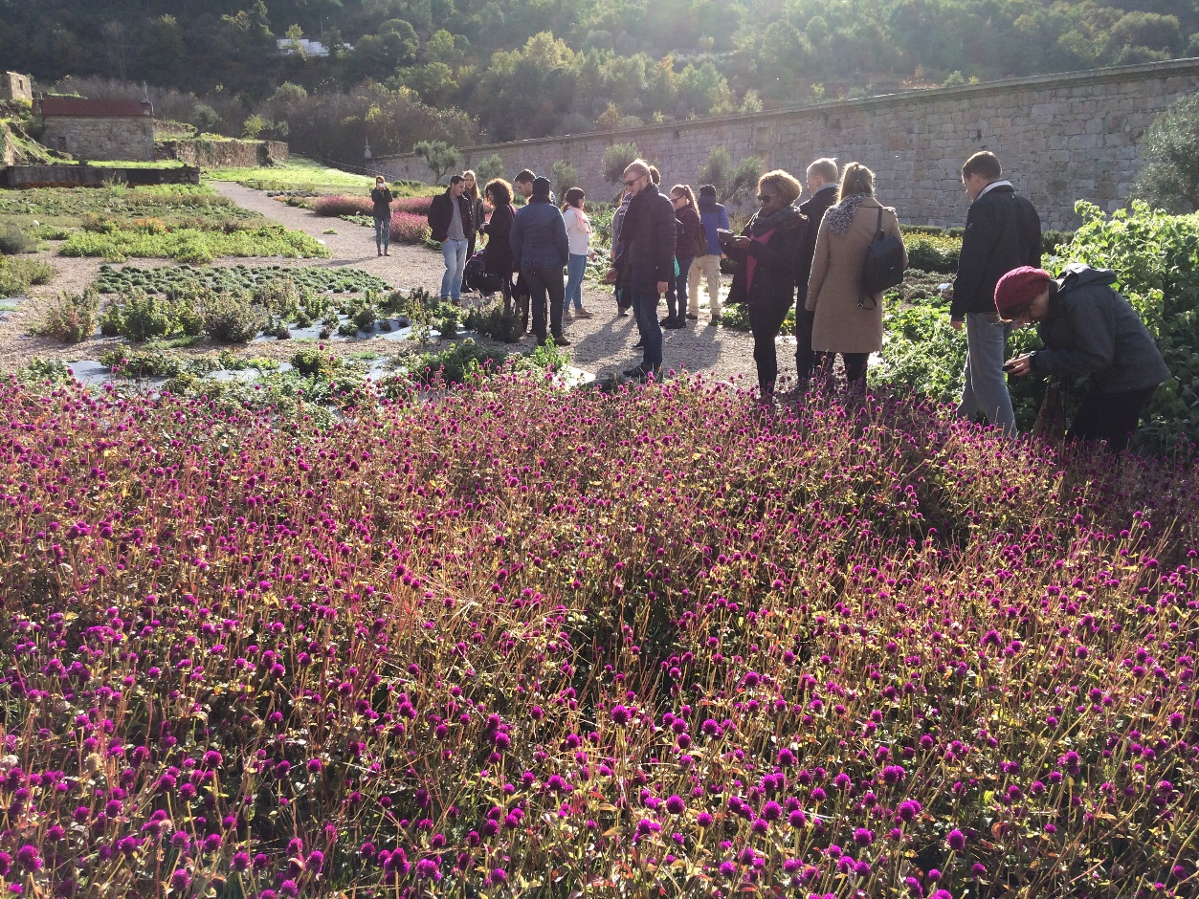
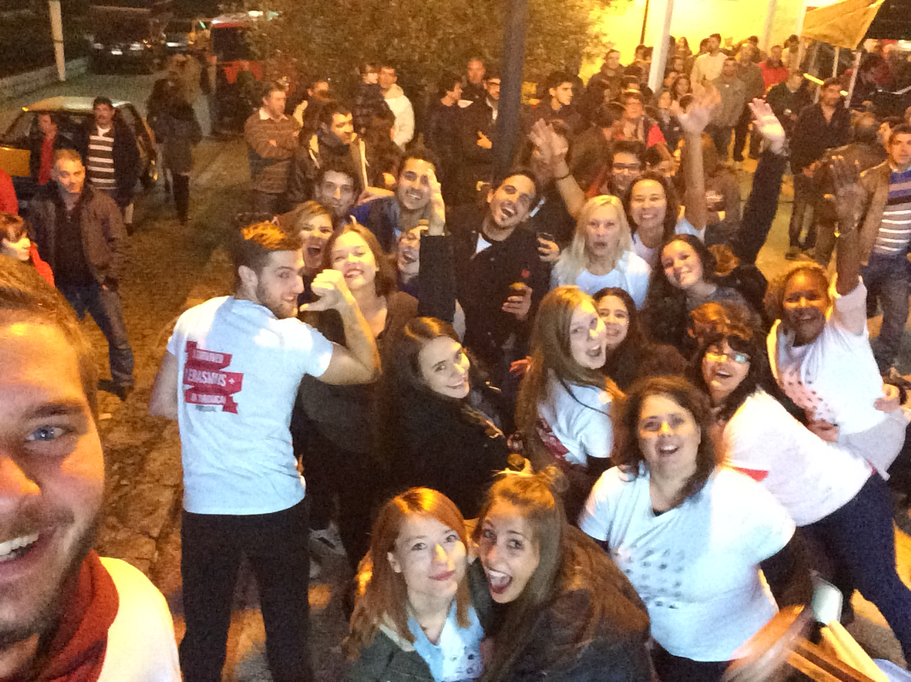

Slide 7
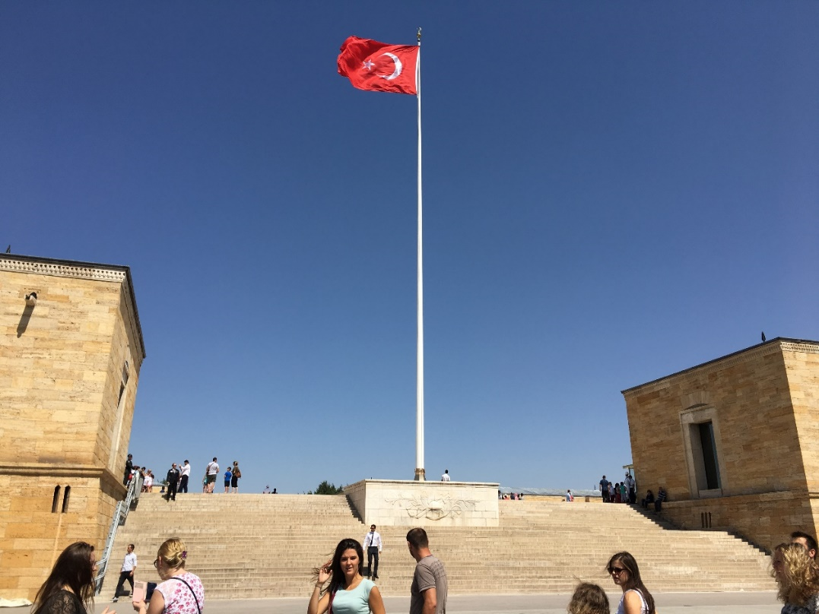
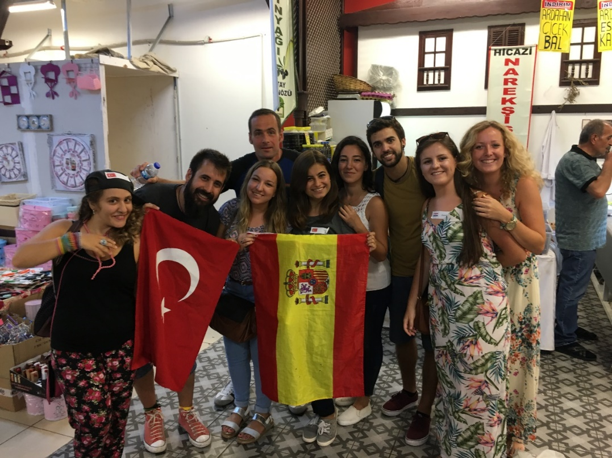
Ankara, Törökország (Training course)
2017. augusztus
1 hét, 6 ország, 28 résztvevő
„Vállalkozás indítása, vezetése”
Kézzel készített szappan, csokoládé és gyertya
Előadások, táncest, bazárnap

Slide 8
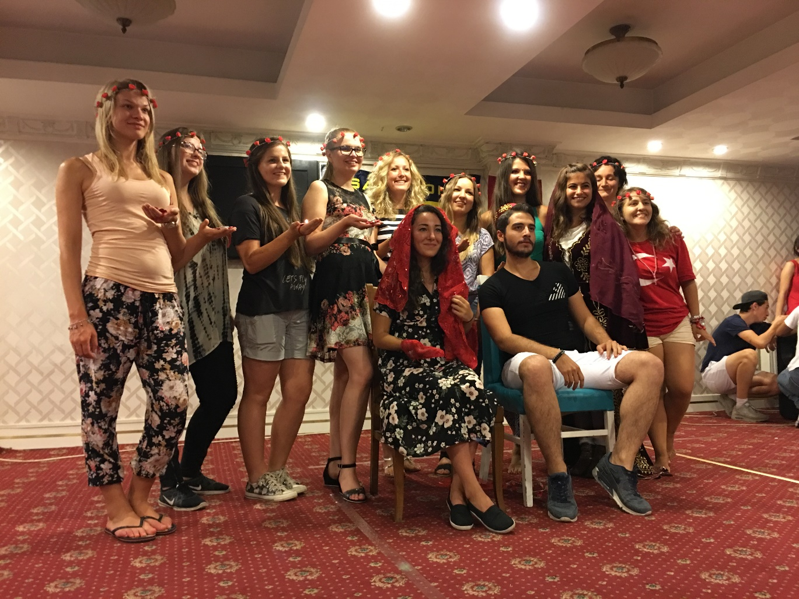
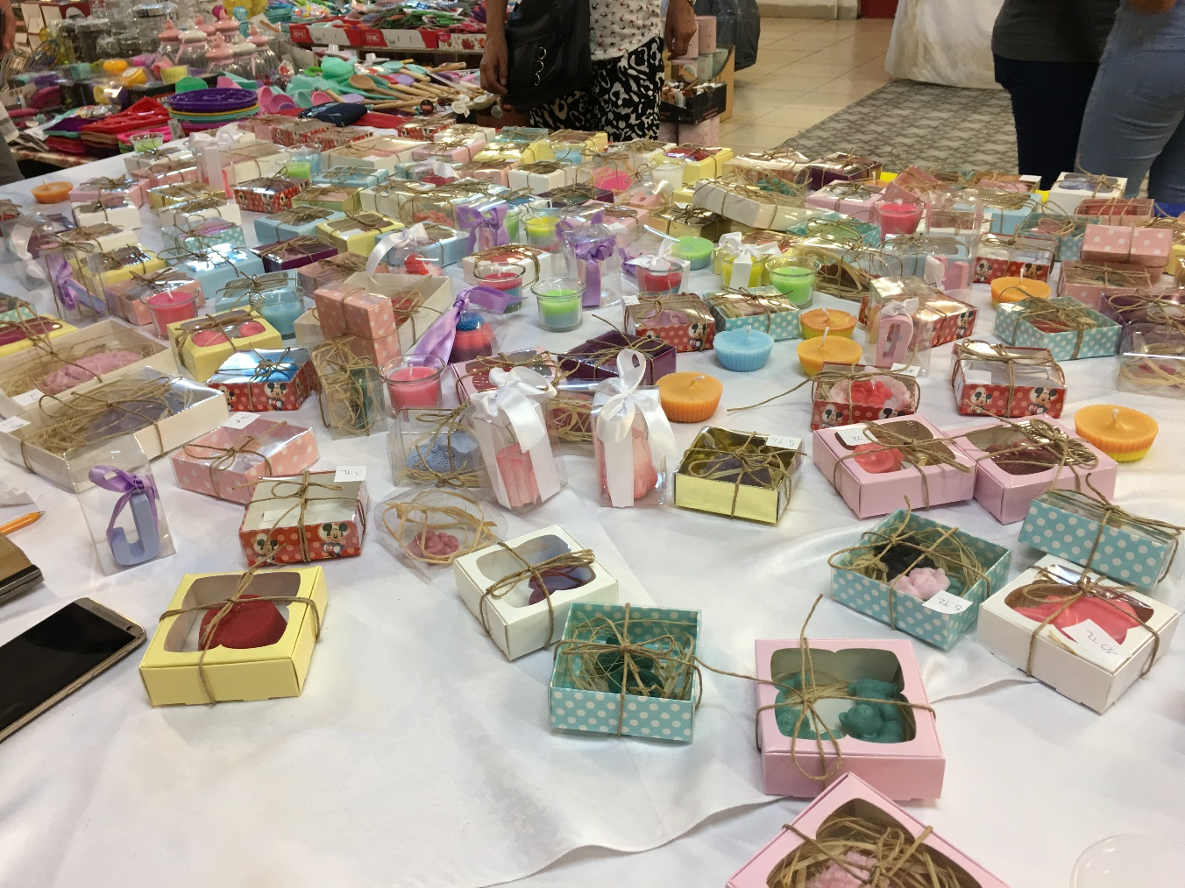

Slide 9
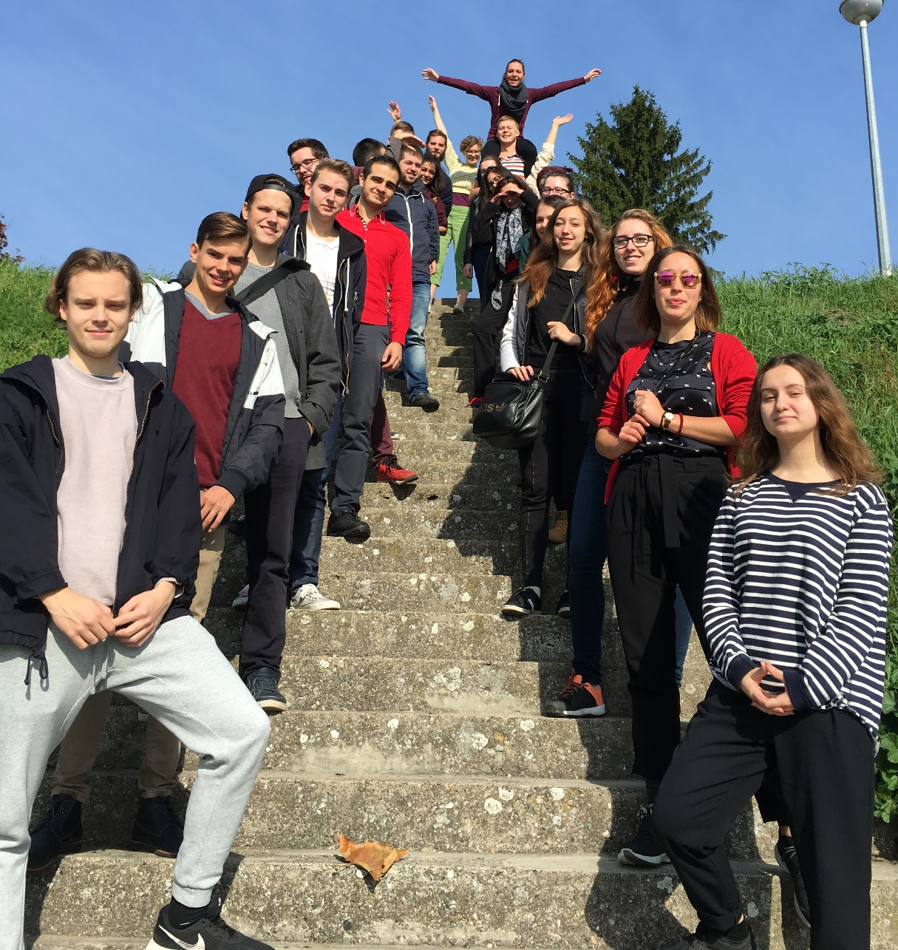
Vinkovci, Horvátország (Youth exchange)
2017. október
1 hét, 5 ország, 31 résztvevő
„Event Bees – rendezvényszervezés”
Csoportos témakidolgozás, estek szervezése
City quest (Eszék), pubquiz

Slide 10
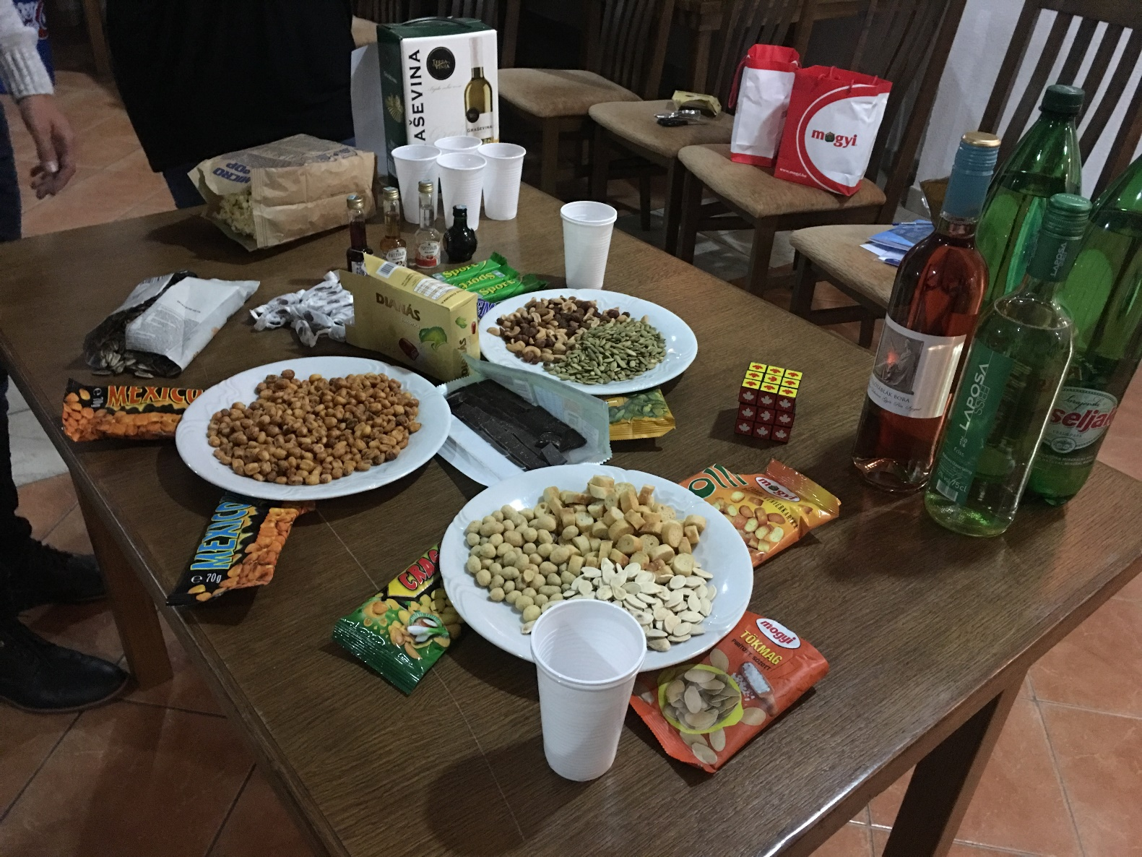

Slide 11
Köszönöm a figyelmet!
Erasmus+ projektek: https://www.salto-youth.net/
Tools – European Training Calendar - Browse
Facebook oldal: Erasmus Plus Projects
E-mail: szajkogabi@gmail.com

